Slide 1
不忘初心 牢记使命
为实现中华民族伟大复兴的中国梦不懈奋斗
授课人:XXX

Slide 2
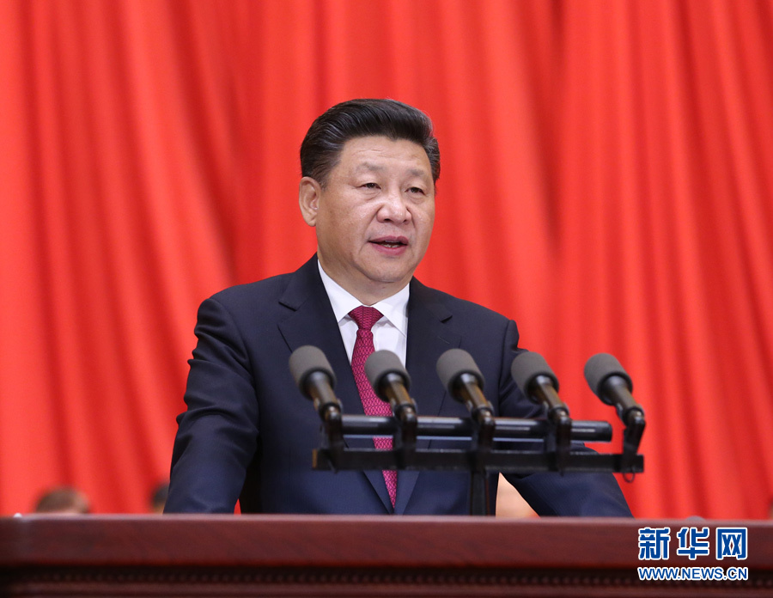
前言 Foreword
习近平总书记在建党95周年的讲话中，向全党发出了“不忘初心，继续前进”的号召。
刚刚闭幕的党的十九大，旗帜鲜明地将主题确定为，“不忘初心，牢记使命，高举中国特色社会主义伟大旗帜，决胜全面建成小康社会，夺取新时代中国特色社会主义伟大胜利，为实现中华民族伟大复兴的中国梦不懈奋斗。”
延时符（正式讲课时请删除）

Slide 3
目录 Contents
1
共产党人的“初心”是什么
2
为什么要“不忘初心”
3
如何才能“不忘初心”
延时符（正式讲课时请删除）

Slide 4
第一部分
共产党人的“初心”是什么
延时符（正式讲课时请删除）

Slide 5
共产党人的“初心”是什么
“事业发展永无止境，共产党人的初心永远不能改变。”
党的十九大报告中，习近平总书记其言谆谆：“中国共产党人的初心和使命，就是为中国人民谋幸福，为中华民族谋复兴。”这个初心和使命是激励中国共产党人不断前进的根本动力。
延时符（正式讲课时请删除）

Slide 6
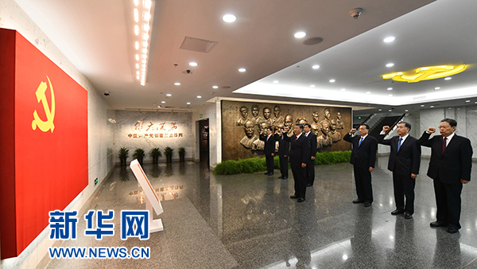
共产党人的“初心”是什么
党的十九大闭幕仅一周 31日上午
新一届中央政治局常委就专程到上海，兴业路76号集体瞻仰中共一大会址，习近平总书记再次指出，“只有不忘初心、牢记使命、永远奋斗，才能让中国共产党永远年轻。”
延时符（正式讲课时请删除）

Slide 7
共产党人的“初心”是什么
第一，不忘初心，就是要牢记历史。
一个不记得来路的民族是没有出路的民族。习近平总书记在党的十九大报告中，从历史角度切入，回顾了中国共产党团结带领中国人民不懈奋斗的光辉历程，提出了中国特色社会主义进入新时代的重大政治判断。
延时符（正式讲课时请删除）

Slide 8
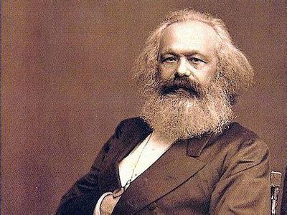
共产党人的“初心”是什么
第二，不忘初心，就要坚守政治灵魂。
马克思主义信仰、共产主义远大理想和中国特色社会主义共同理想，是我们党的政治灵魂。政治灵魂统摄政党实践，政治主张构建政党理想。古今中外的思想家对人类社会的未来状态有过许多设想，但只有马克思、恩格斯建立在唯物辩证法之上的科学社会主义，才走出空想，真正反映了人类对理想社会的美好憧憬。
延时符（正式讲课时请删除）

Slide 9
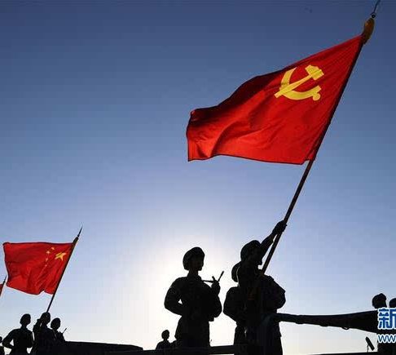
共产党人的“初心”是什么
第三，不忘初心，就要敢于担当。
当今世界正经历一场深刻变局，波及范围之广、影响程度之深、改变世界格局之大，前所未有；当今中国正经历一场深刻变革，涉及人数之众、阶层之多，触及利益问题之深刻复杂，世所罕见。相互交织、相互激荡的世情与国情，对我们党的胆识、定力和担当提出了更高要求。在这样的形势下，如何实现国家富强、民族振兴、人民幸福？如何开辟新时代中国特色社会主义新境界？这是中国共产党必须面对的责任担当。有初心就会有担当，不忘初心才能敢于担当。

Slide 10
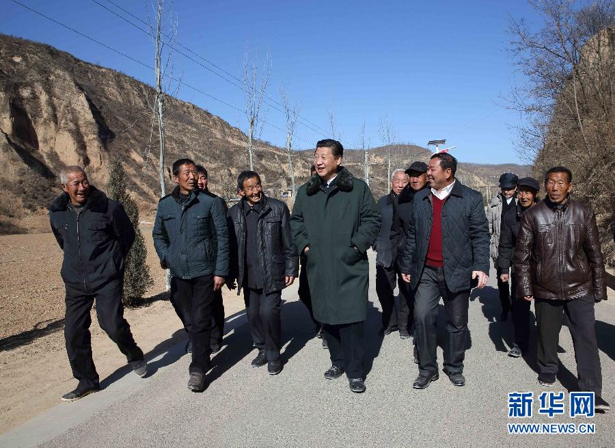
共产党人的“初心”是什么
第四，不忘初心，就要不忘人民。
人民立场是中国共产党的根本政治立场，是马克思主义政党区别于其他政党的显著标志。全心全意为人民服务是我们党的根本宗旨。不忘初心，就要不忘人民。习近平总书记要求全党树立以人民为中心的发展思想、工作导向，是对党员的党性要求，是对“为了谁、依靠谁、我是谁”这“执政三问”的明确回答。
延时符（正式讲课时请删除）

Slide 11
第二部分
为什么要“不忘初心”
延时符（正式讲课时请删除）

Slide 12
为什么要“不忘初心”
大会主题
不忘初心、牢记使命
党的十九大，再次将“不忘初心、牢记使命”确定主题，是以习近平同志为核心的党中央在科学判断自身所处历史方位、所面临时代问题、所承担历史使命的基础上，表现出的一种精神状态，而采取的一种行动姿态。
延时符（正式讲课时请删除）

Slide 13
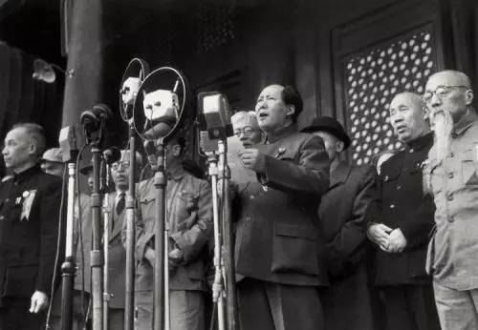
为什么要“不忘初心”
（一）因为只有共产党才能救中国
中国共产党诞生于民族危亡之际。当是之时，帝国主义侵略以及专制君权制度的崩溃，造成军阀割据、党派林立、社会解体、生灵涂炭，中国陷入“一盘散沙”之境地，中华民族和中华文明面临消亡的危机。面对“三千年未有之变局”，虽然有许多先进的中国人曾奋起努力，但开出的种种“药方”都未能挽狂澜于既倒。
延时符（正式讲课时请删除）

Slide 14
为什么要“不忘初心”
“把工农劳动者和士兵组织起来”
“支部建在连上面”
“党对军队的绝对领导”
“四个服从”
延时符（正式讲课时请删除）

Slide 15
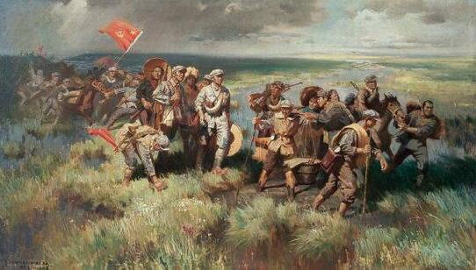
为什么要“不忘初心”
（二）因为不忘初心才能立于不败之地。
党的组织形态为共产党人的革命行动提供巨大潜能，而共产党人的精神状态则使党的这种组织潜能成为现实。“为有牺牲多壮志，敢教日月换新天”。这是中国共产党人精神的生动写照。近代以来积贫积弱的中国，面临着帝国主义、封建主义、官僚资本主义“三座大山”的压迫。推翻“三座大山”，是极端困难的任务；没有奋起反抗的精神、没有视死如归的精神、没有斗智斗勇的精神，断无成功的希望。
延时符（正式讲课时请删除）

Slide 16
为什么要“不忘初心”
因为不忘初心才能立于不败之地
建党伊始
新中国成立后
改革开放时期
十八大以来
现在

Slide 17
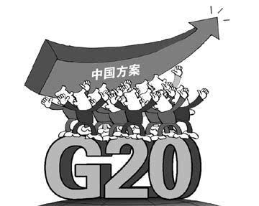
为什么要“不忘初心”
（三）因为我们为世界提供了中国方案
大道行思，取则行远。作为现代中国历史的能动者和中国社会的组织者，中国共产党探索中国现代化事业的过程，始终坚持正道直行，善于总结思考，且行且思，探究规律，而后行得稳而远。在长期的斗争实践中，党始终坚持用先进的理论武装自己，而且始终坚持总结和提升改造客观世界的经验；始终坚持把原则的坚定性与策略的灵活性统一起来，不仅有始终如一的行动准则，而且保持着与时俱进的战略抉择。
延时符（正式讲课时请删除）

Slide 18
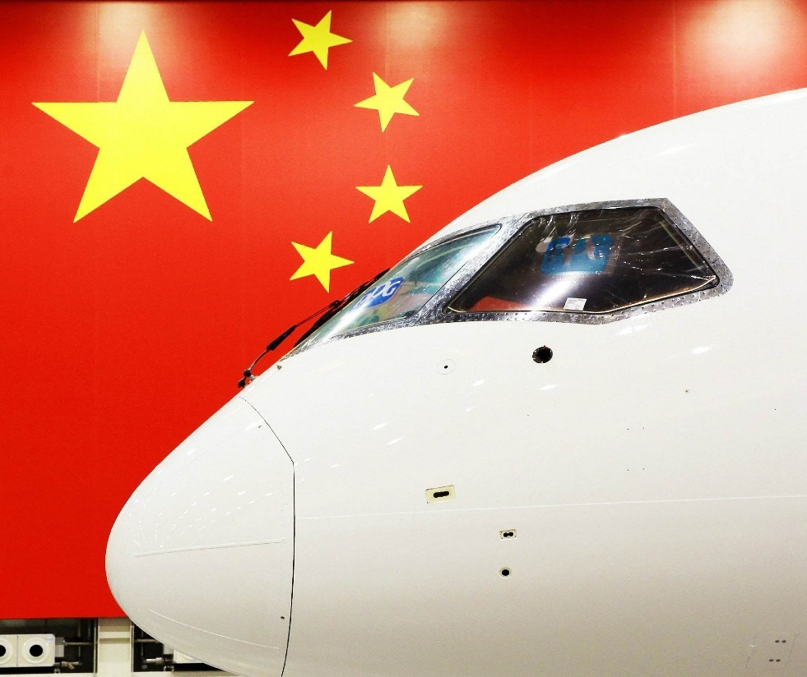
为什么要“不忘初心”
特别是十八大以来以习近平同志为核心的党中央提出了一系列治国理政新理念新思想新战略，形成了习近平中国特色社会主义思想。
坚持科学理论指导、坚定理想信念指引、坚定伟大事业信心、高举改革开放旗帜、坚守人民立场、坚持和平发展道路，以及坚持和发展习近平新时代中国特色社会主义思想，凡此种种，都是中国共产党在九十六年历程中不断在新的起点上再出发所遵循的“初心”

Slide 19
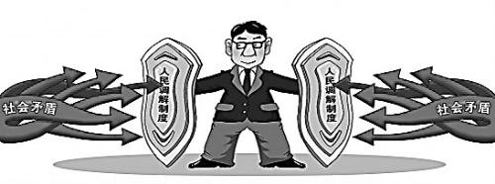
为什么要“不忘初心”
（四）因为我们要时刻保持本真对待发展矛盾
中国共产党的全部活动，可以归结为领导中国事业和进行自身建设两个方面。党的事业和党的建设历来都是相互促进、相辅相成的。党的事业既是对党的建设伟大工程的召唤，又为其注入新的活力开辟新的前景；同时，党的事业既是党的建设伟大工程所由以推进的内容和依据，又离不开党的建设伟大工程的引领、保证和支撑。
延时符（正式讲课时请删除）

Slide 20
为什么要“不忘初心”
不忘初心，意味着党要以自我革命的政治勇气，着力解决党自身存在的突出问题，不断增强党自我净化、自我完善、自我革新、自我提高能力。
延时符（正式讲课时请删除）

Slide 21
第三部分
如何才能“不忘初心”
延时符（正式讲课时请删除）

Slide 22
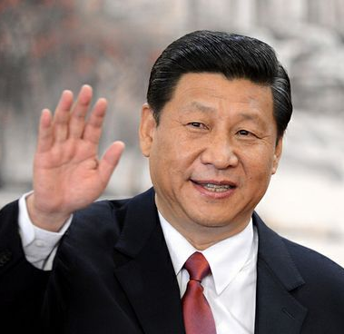
如何才能“不忘初心”
习近平总书记多次强调“不忘初心”，是告诫我们要坚持本真，信守承诺，时刻牢记共产党员的身份，敢于亮出共产党员身份，自觉履行共产党员的职责，以模范行动树立新形象、立起好样子。

Slide 23
如何才能“不忘初心”
（一）要坚定信念跟党走。
习总书记指出，“理想信念就是共产党人精神上的‘钙’，没有理想信念，理想信念不坚定，精神上就会‘缺钙’，就会得‘软骨病’”。

Slide 24
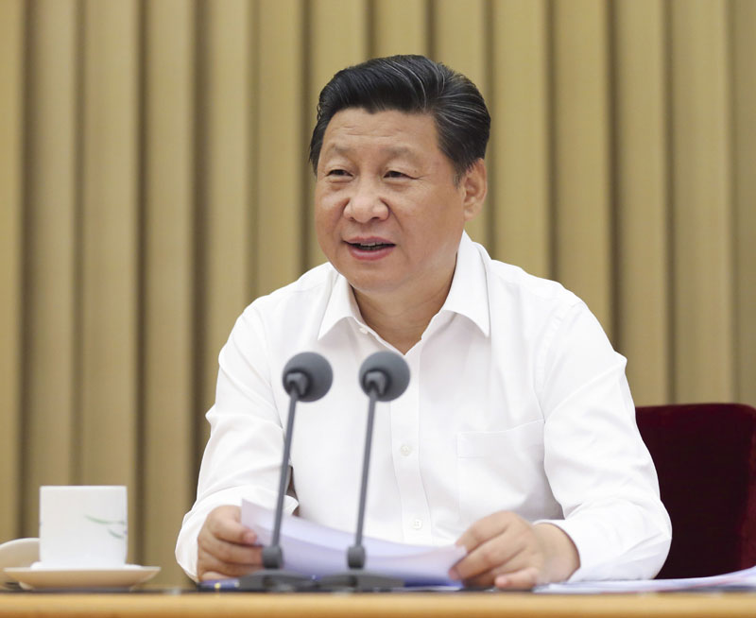
如何才能“不忘初心”
“领导干部特别是高级干部要把系统掌握马克思主义基本理论作为看家本领。”
“只有学懂了马克思列宁主义、毛泽东思想、邓小平理论、‘三个代表’重要思想、科学发展观，特别是领会了贯穿其中的马克思主义立场、观点、方法，才能心明眼亮，才能深刻认识和准确把握共产党执政规律、社会主义建设规律、人类社会发展规律，才能始终坚定理想信念。”
延时符（正式讲课时请删除）

Slide 25
“新征程”：做出历史贡献
（二）要直面使命敢担当。
习总书记曾讲：“有多大的担当才能干多大的事业，尽多大的责任才会有多大的成就。”

Slide 26
如何才能“不忘初心”
“为人民服务”

Slide 27
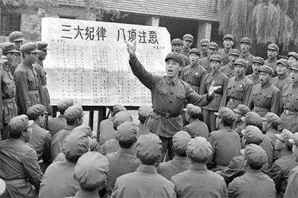
如何才能“不忘初心”
（三）要挺纪在前不逾矩。
习总书记强调，人不以规矩则废，党不以规矩则乱。

Slide 28
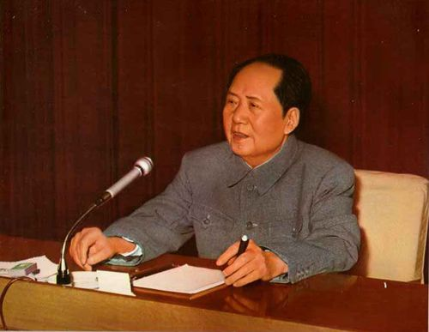
如何才能“不忘初心”
“根据毛泽东的提议，全会作出六条规定：一、不做寿；二、不送礼；三、少敬酒；四、少拍掌；五、不以人名作地名；六、不要把中国同志同马恩列斯平列”

Slide 29
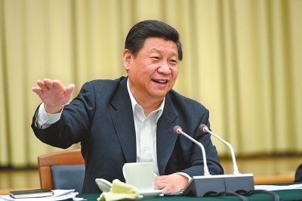
如何才能“不忘初心”
（四）要无私奉献有作为。
习总书记指出，“每一名党员干部都要把为党和人民事业无私奉献作为人生的最高追求。”

Slide 30
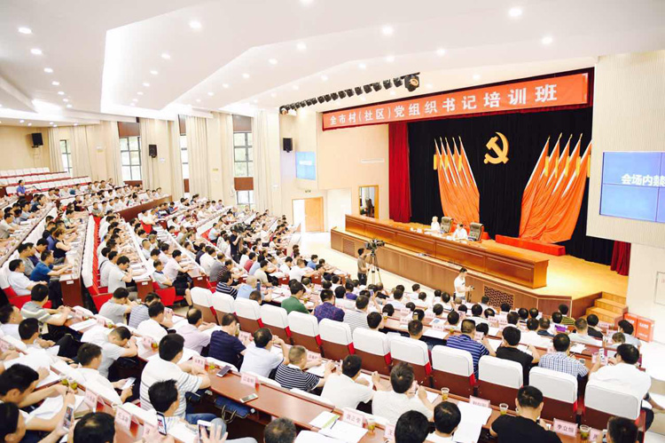
如何才能“不忘初心”
要心中有党
要心中有民
要心中有责
要心中有戒

Slide 31
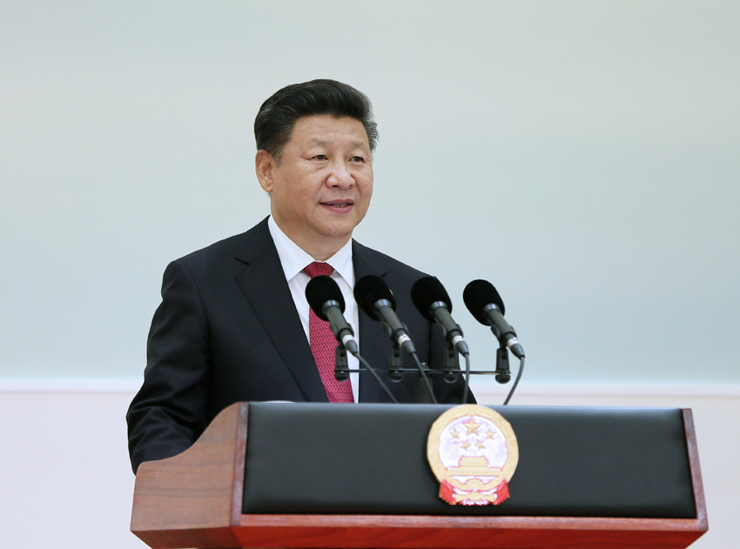
如何才能“不忘初心”
（五）要品行端正作表率。
习总书记强调指出，国无德不兴，人无德不立。

Slide 32
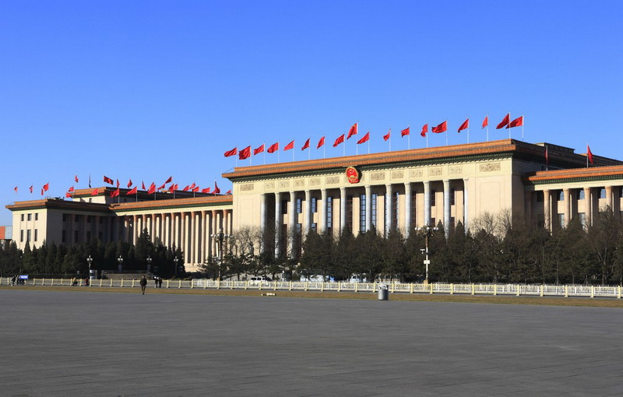
如何才能“不忘初心”
十八大以来，为确保党的先进性和纯洁性，我们党反复强调要加强道德修养，在“两学一做”学习教育中专门提出“讲道德、有品行”，这也是现实的迫切需要。作为党员，我们必须常除思想上的“灰尘”，常修品质上的“裂痕”，常扫身上的“污垢”，切实做到讲道德、有品行。

Slide 33
敬请批评指正
汇报人：XXX
延时符（正式讲课时请删除）

